Slide 1
파일 트리 뷰
텍스트박스
텍스트박스
텍스트박스
Select
텍스트박스
Insert
텍스트박스
Update
텍스트박스
Delete
텍스트 박스

Slide 2
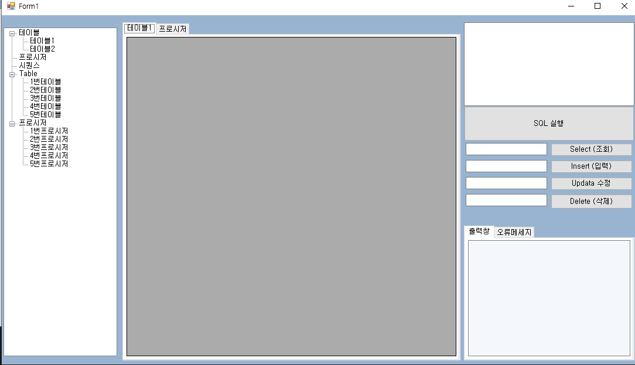

Slide 3
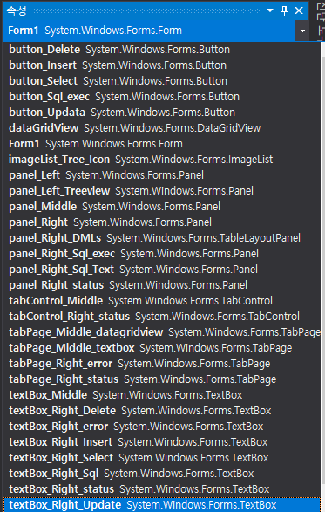
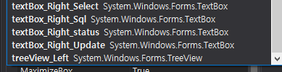
Left
Middle
Right

Slide 4
Left
Middle
Right

Slide 5
Left
Middle
Right

